Slide 1

12강
연말정산과 세테크, 핀테크 창업 등

Slide 2
연말정산
직장인의 소득세율
1200만원: 6%
1200~4600만원: 15%
4600~8800만원: 24%
8800만원 이상: 33%
- 10억 미만: 42%
10억원 이상: 45%

Slide 3
연말정산
소득세를 모두 환급받아라.
아파트 청약통장: 무주택 세대주는 환급대상, 청약저축과 아파트 청약 종합통장
개인연금, 등 : 절세상품을 가입하라.
국세청 연말정산 사이트 잘 활용하라.
매년 5월: 전년치 정산 가능함.
종교 기부금 등 적극활용.

Slide 4
세테크
비과세와 세금우대 상품 적극 가입
65세 이상 부모님 전액 이자소득세 면제
16.5% 이자소득세
카드사용
현금영수증 받기
주택구입시 이자 소득 1년 1천만원 소득공제 혜택. 즉 3억원 대출자 유리

Slide 5
세테크
주택매매전 먼저 절세 방안 확인함
건강한 삶 유지: 안경, 등 가능
노후 준비 미리 하자: 자녀 교육 무리 말자
날짜를 어기지 말고 신고해야 가산금 안냄
교육비와 신용카드 공제 가능(대학등록금 등)

Slide 6
양도세
집을 팔 때 낸다. 안팔면 안낸다.
집 구입: 매매 후 이익이 발생시 납부
이익이 없으면 안 낸다
등기비, 중개수수료, 확장내지 발코니 비용 모두 양도세 감면 가능함.
1억 구입시 : 등기비 2.2% 약 220만원,
말소등기: 법무사 5만원,
본인이 직접 6천원이면 됨

Slide 7
성공사례
수입의 95%를 저축한다.
회사 회식은 무조건 참석
야근을 한다. 저녁 해결
회사에서 출세 목표
최우량주 1~2개 집중투자: 외국인과 기관투자가 사는 종목
재테크 공부: 신문, 관련 서적(부동산, 주식 등)

Slide 8
성공사례
직장생활 3~5년 무조건 저축한다.
내집마련 최우선: 분양받기, 경매하기
부동산 투자 시 헛돈 안 씀. 3억 대출받으면 월 이자 약 80만원, 전액 소득공제 된다.
1년 1천만원 이자 납부액: 소득공제

Slide 9
성공사례
주말에는 현장 답사. 경매물건, 내지는 살고 싶은 아파트 구경, 시세확인
주식은 자신의 여유돈: 1년 이상 필요 없는 돈만 투자하라: 1백만원~1천만원
아는 곳만 투자한다: 주식과 부동산

Slide 10
성공사례
정보를 모두 수집하라 신문, 인터넷, 동호회 가입하기, 행복재테크 등
월1권 이상 독서: “ 부자아빠, 가난한 아빠” , 방미 부동산 투자 200억 만들기 등
돈 버는데 투자하기 : 경매학원, 책 사기

Slide 11
1
한국 디지털 금융 현황 전망

Slide 12
글로벌 핀테크 시장 현황
거래액
투자액
2012
2013
2014
2015
2016
2017
2018
2019
2020
<자료 : 스태티스타, KPMG>

Slide 13
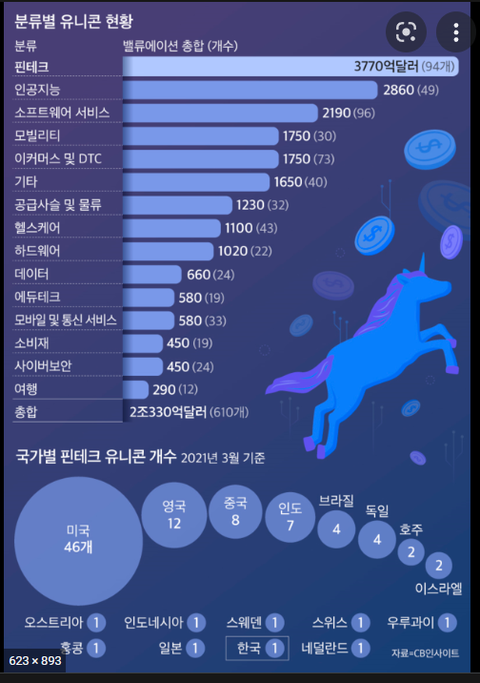
분류별 유니콘 현황
출처 : 조선일보

Slide 14
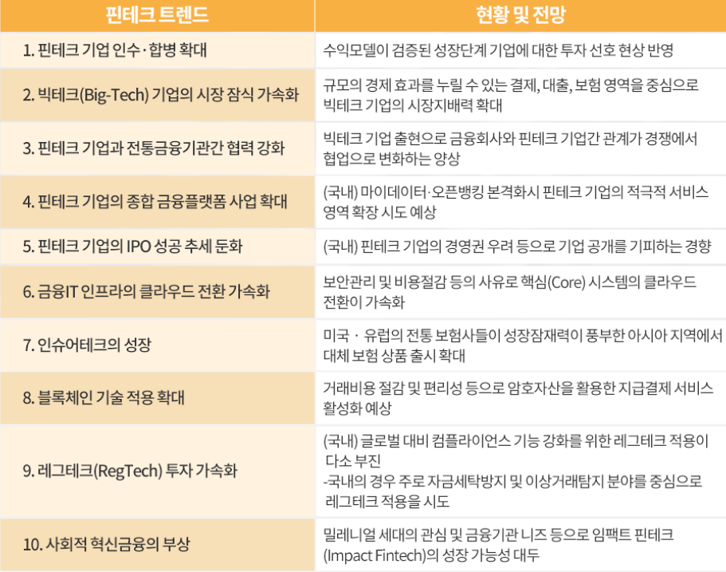
핀테크 10대 트렌드
<출처 : 금융감독원 ‘글로벌 10대 핀테크 트렌드 및 시사점'>

Slide 15
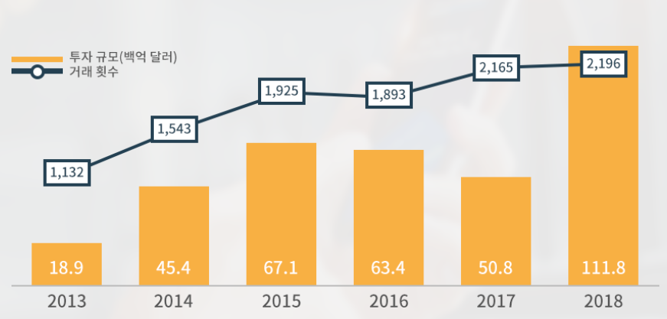
글로벌 핀테크 시장 투자 규모
<출처 : 금융감독원 ‘글로벌 10대 핀테크 트렌드 및 시사점'>

Slide 16
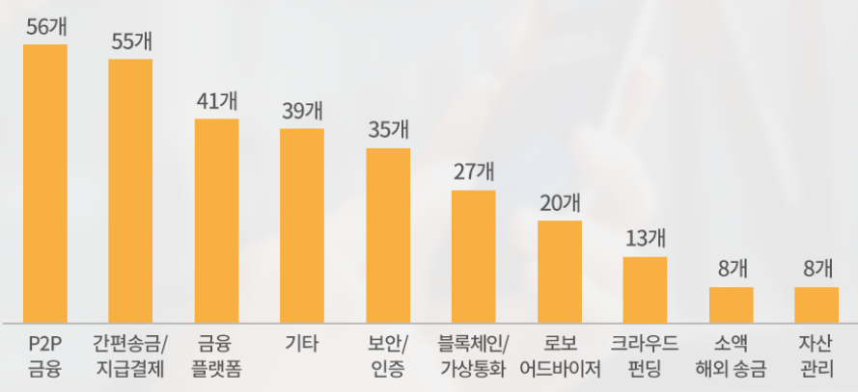
국내 분야별 핀테크 기업 수
<출처 : 금융감독원 ‘글로벌 10대 핀테크 트렌드 및 시사점'>

Slide 17
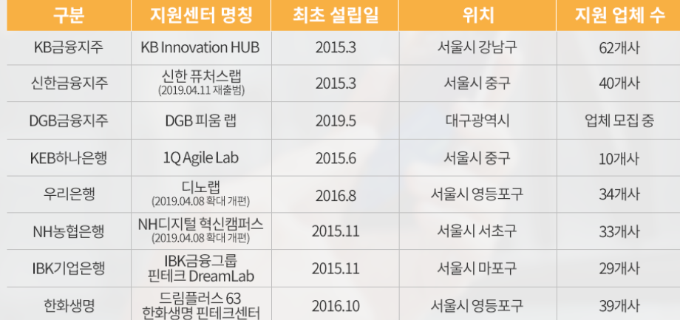
국내 주요 금융 기관 핀테크 랩 운영 현황
<출처 : 금융감독원 ‘글로벌 10대 핀테크 트렌드 및 시사점'>

Slide 18
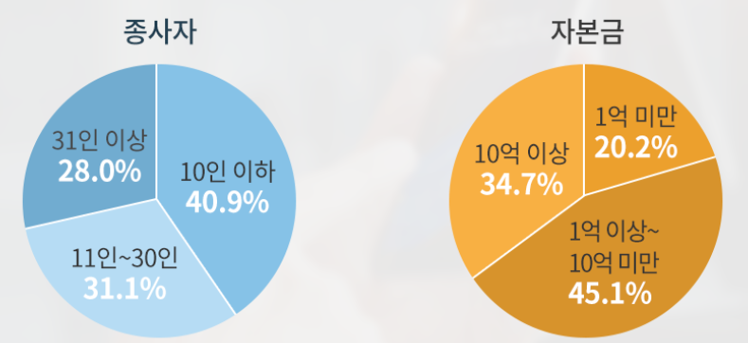
국내 분야별 핀테크 기업 현황
<출처 : 금융감독원 ‘글로벌 10대 핀테크 트렌드 및 시사점'>

Slide 19
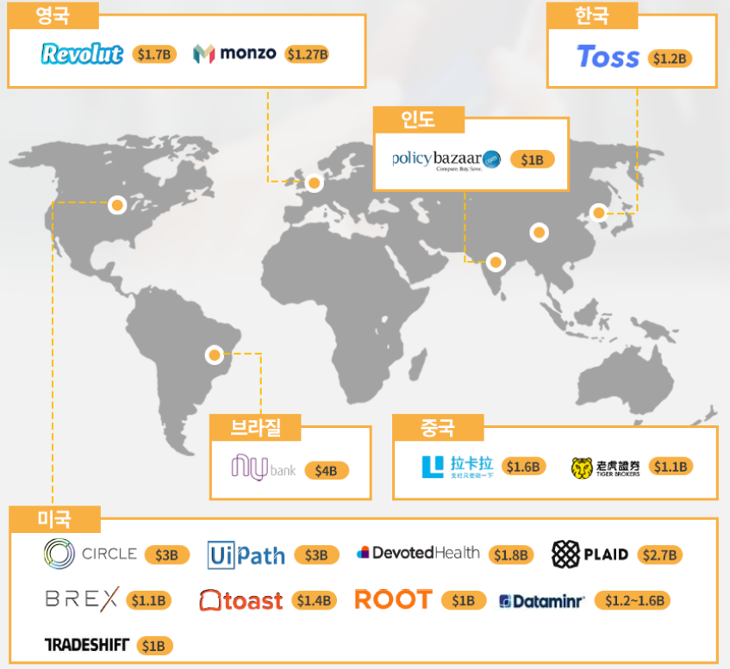
국내 분야별 핀테크 기업 현황
<출처 : Plus of Fintech 2018(‘19.1월, KPMG)>

Slide 20
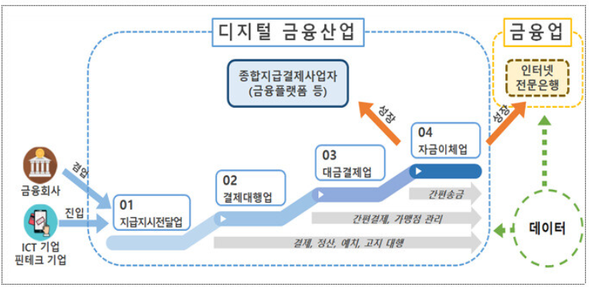
체계 개편 후 디지털 금융 산업발전 단계 (예시)
<자료 : 금융위원회>

Slide 21
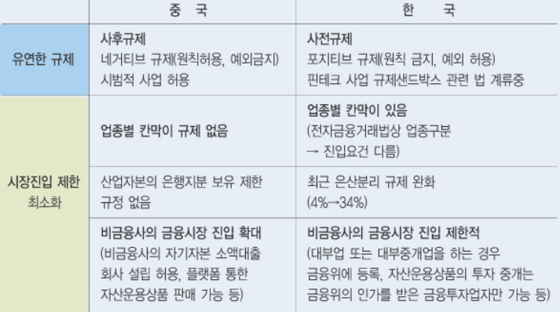
한∙중 핀테크 산업 관련 규제방식 비교
<자료 : 한국경제연구원>

Slide 22
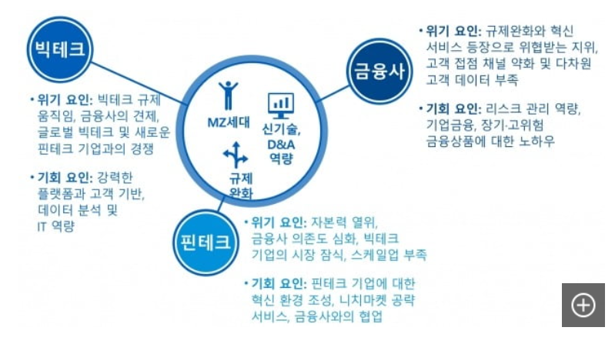
빅테크 ∙ 핀테크 ∙ 금융사 위기 및 기회 요인
<출처 : 조선일보>

Slide 23
핀테크 활성화를 위한 규제 혁신
<자료 : 금융위원회>
핀테크 투자
활성화
▶ 핀테크 기업의 원활한 자금조달 지원
- 금융회사의 핀테크 기업 출자제약 해소
- 벤처 ∙창투조합의 핀테크 금융사 투자 허용
신기술의
금융서비스
적용기반 확대
▶ 신기술의 금융시스템 및 규율체계 적용가능성 확대
- AI 등 신기술 활용 인증방식 관련 가이드라인 마련
- 블록체인 활용 금융서비스 감독 방안 수립
금융 빅테이터 활성화 지원
▶ 신기술의 금융시스템 및 규율체계 적용가능성 확대
- 카드 가맹점 매출정보의 핀테크 기업 등에 공유
- 금융지주회사 계열사 간 데이터 활용 규제 합리화
비대면
금융거래
제약요인 해소
▶ 핀테크 서비스 경쟁력 강화 및 소비자 편익 제고
- 비대면 계좌계설 허용범위 확대
- 바이오정보 활용시 실명확인 간소화
- 비대면 투자일임계약의 설명의무 이행방식 다양화
비대면
금융거래
제약요인 해소
▶ 디지털 혁신을 통한 금융산업의 경쟁력 강화
- 은행 부수업무로 이동통신망사업 허용
- 자동차보험 분야 정보공유 활성화
- 헬스케어서비스 제공근거 마련
- 핀테크 업무 제휴시 수익배분 자율화

Slide 24
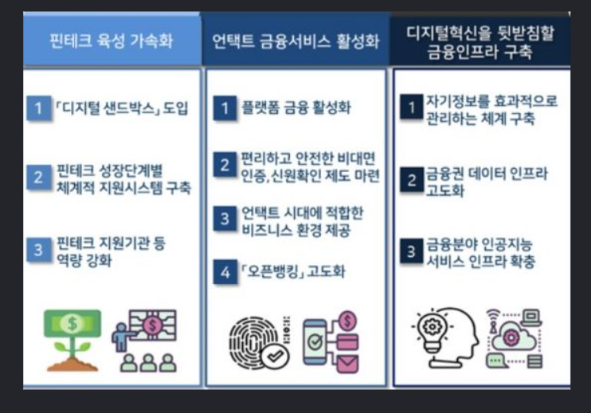
핀테크 육성 제도
<출처 : 아시아경제>
핀테크 육성 가속화
언택트 금융서비스 활성화
디지털혁신
금융인프라 구축
1
「디지털 샌드박스」 도입
1
플랫폼 금융 활성화
1
자기정보를 효과적으로
관리하는 체계 구축
핀테크 성장단계별
체계적 지원시스템 구축
2
편리하고 안전한 비대면
인증, 신원확인 제도 마련
금융권 데이터 인프라
고도화
2
2
핀테크 지원기관 등
역량 강화
3
금융분야 인공지능
서비스 인프라 확충
3
3
4
「오픈뱅킹」 고도화

Slide 25
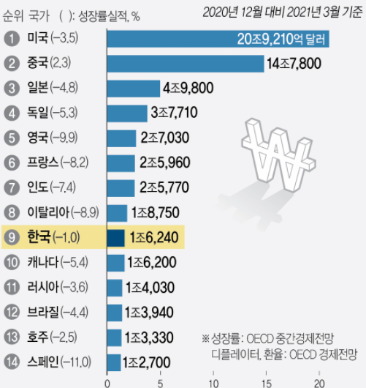
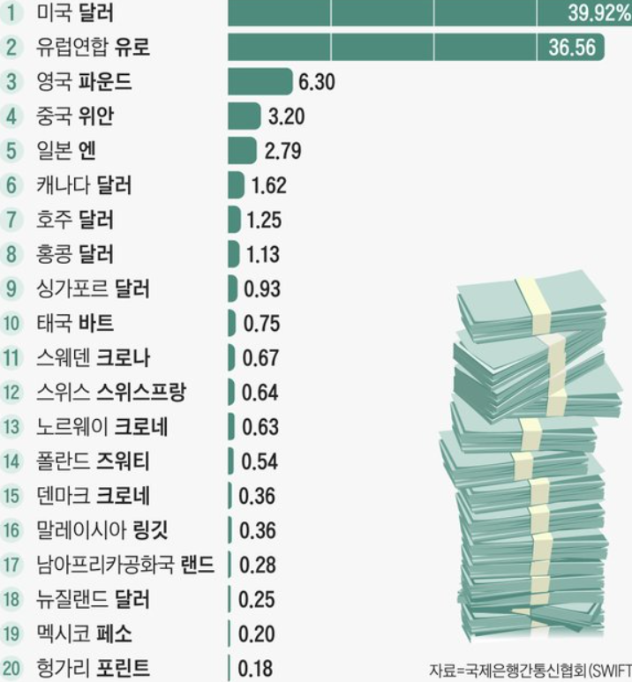
OECD 전망 기준 명목 GDP 순위
국제 결제시 통화비율 순위
2022. 1월 기준
<자료 : OECD>

Slide 26
글로벌 시가총액 비중
<출처 : 아시아경제>
59.75 미국
52.20
7.89
5.84
5.84 일본
3.51
4.05 중국
3.50
3.70 영국
3.22
1.82
2.95 프랑스
2.39 독일
1.62 한국
2017년
2018년
현재

Slide 27
주요국(외환보유액/GDP) 비중
2022.1월
국가명 | GDP(억달러) | 외환보유액 (억달러) | 외환보유액/GDP 비중
스위스 | 7,480 | 11,100 | 148%
홍콩 | 3,470 | 4,969 | 143%
싱가포르 | 3,400 | 4,179 | 123%
대만 | 6,026 | 5,484 | 91%
사우디아라비아 | 7,698 | 4,459 | 59%
러시아 | 14,800 | 6,306 | 43%
한국 | 16,300 | 4,631 | 28%
인도 | 26,899 | 6,336 | 24%
브라질 | 19,093 | 3,565 | 19%

Slide 28
한국 적정 외환보유고 이론 네가지
발표기관 | 내 용 | 적정외환 | 발표시기
IMF 신제안 | 유동외채 30%+ 외국인주식자금 15% + M2 5% + 상품수출 5% (100~150%) | 6,810억 달러 | 2013
기도티 그린스펀 | 3개월 경상지급액+ 유동외채(3000억$) | 4,500억 달러 | 1999
BIS (국제결제은행) | 3개월경상지급액+유동외채 +외국인주식투자액1/3(4000억$) +거주자 외화예금(1000억$) +현지 금융잔액 | 9,200억 달러 | 2004

Slide 29
한국은행 외화자산 구성
상품 | 비중(%)
정부채 | 36.9
정부기관채 | 21.0
회사채 | 14.8
자산유동화채(MBS) | 13.1
주식 | 7.7
예치금 | 5
계 | 100.0

Slide 30
2
핀테크, 가상자산,
NFT 경쟁력 확보방안

Slide 31
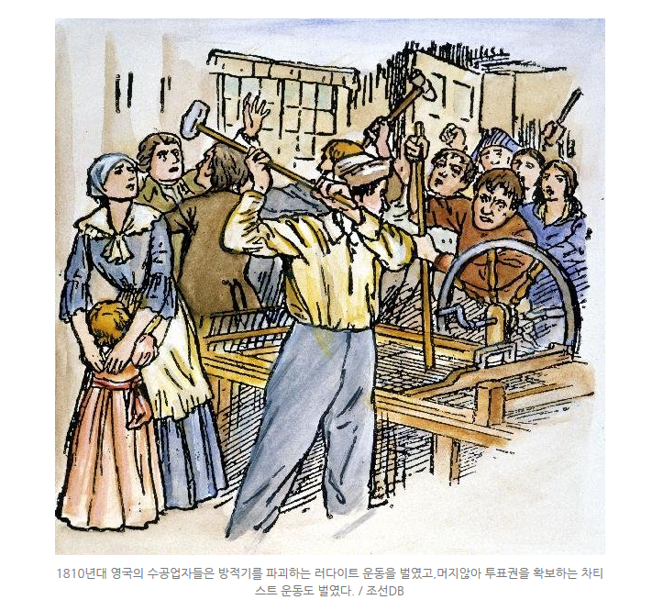

Slide 32
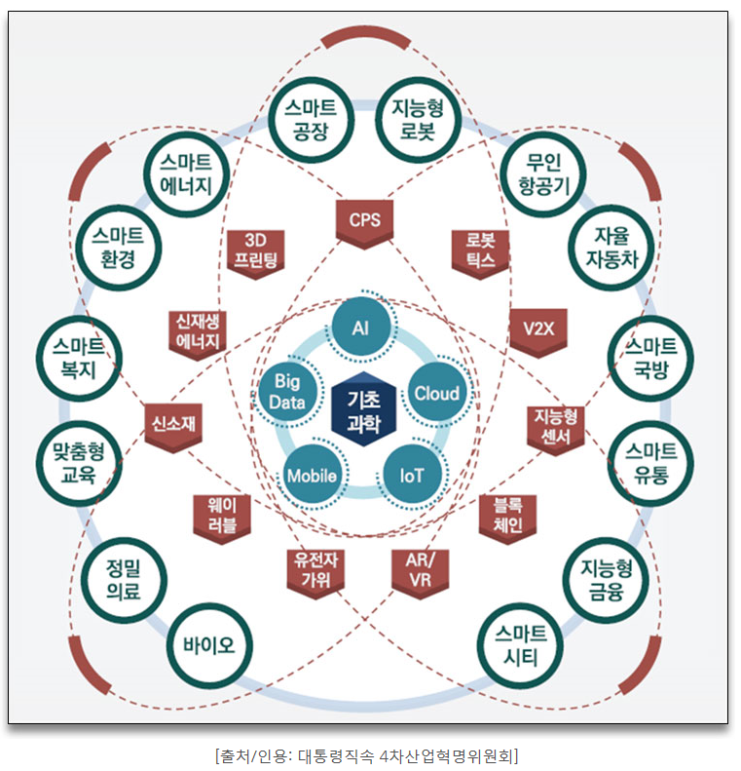

Slide 33
핀테크, 언택트, 온라인 사업
온라인산업: 2019년 135조원, 2020년 162조원 2021 200조원
매년 +25%
온라인 비중, 전체 소매 35% → 65%,
모바일 비중 80%
언택트 산업 종사자 큰 증가, 경제활성화.
장점 : 비용절감(임차료 등), 사람과 인터넷 중심, 효율성 증대,
비대면 산업 증가
단점 : 보안, 해킹 취약.

Slide 34
핀테크 산업
기업생존전략 : 인터넷과 언택트, 모바일 중심 혁신하라
세상변화에 발맞추자 : 비대면 영업, 마케팅 구축, 구독 경제
인터넷 기업 : 회원가치 1인 10-20만원
시가총액 : 구글 2500조원:네이버 카카오 50조 3% → 정부 육성
미국 - FAMANGZ 혁신 : 애플(3600조원) 아마존(2000조), MS,
언택트 기술과 기업 : 세계 경제 주도함.
시가총액 : 구글 2500조원:네이버 카카오 50조 3% → 정부 육성

Slide 35
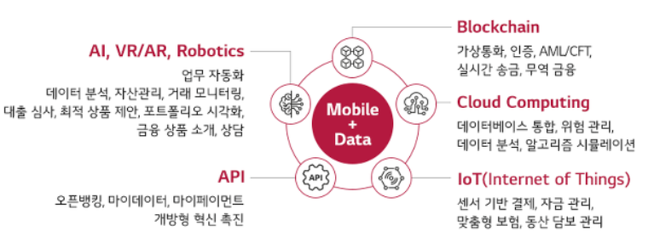
금융 산업 혁신을 자극하는 디지털 기술 현황과 적용 부문
<출처 : 금융위원회, 재구성>

Slide 36
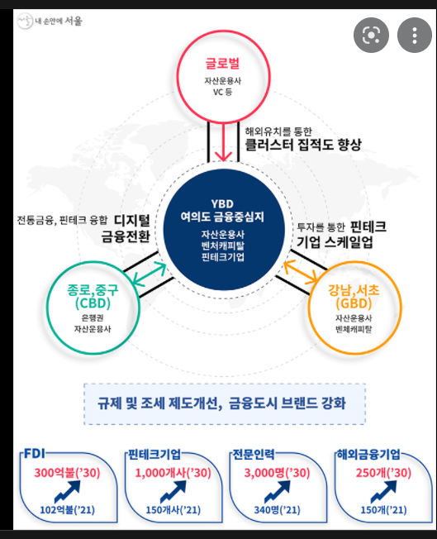

Slide 37
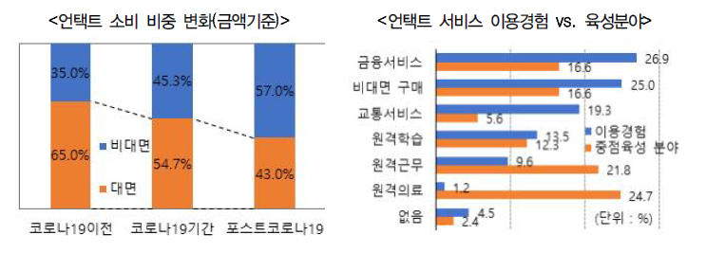
Before 코로나 After 코로나

Slide 38
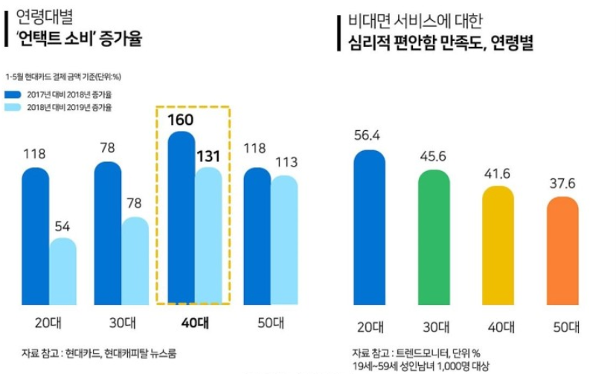
Before 코로나 After 코로나
< 연령이 낮을 수록 언택트 소비를 선호한다>
출처 : 삼성전기 블로그

Slide 39
핀테크 생존전략
기업생존전략 : 생산, 유통, 모든 조직과 분야
→ 인터넷+ 스마트폰 연결 (IOT)
제조업 → 서비스업(월 구독 : 애플원, 아마존, 구글, MS 등)
구독경제 확대
언택트 확대 방안: SW인력, 배달운송. 인터넷 회원 증대
모바일 중심(80% 핸드폰 등)

Slide 40
기업 생존전략 : 모바일
모바일 중심 전략
전체 판매액 30%~70%: 언택트, 온라인.
언택트 소비 : 모바일(80%) > PC(20%)
오프라인 매장 철수 가속화 : 은행 등
핀테크 : 시장 점유율 상승
기업의 4대 요소 : 모바일, 토지, 노동, 자본

Slide 41
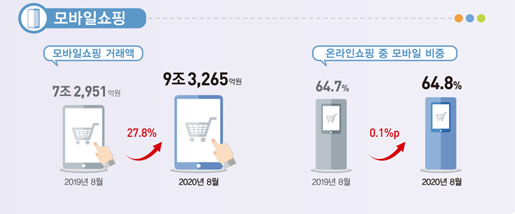
모바일 비중 80%
2022년 3월 (통계청)

Slide 42
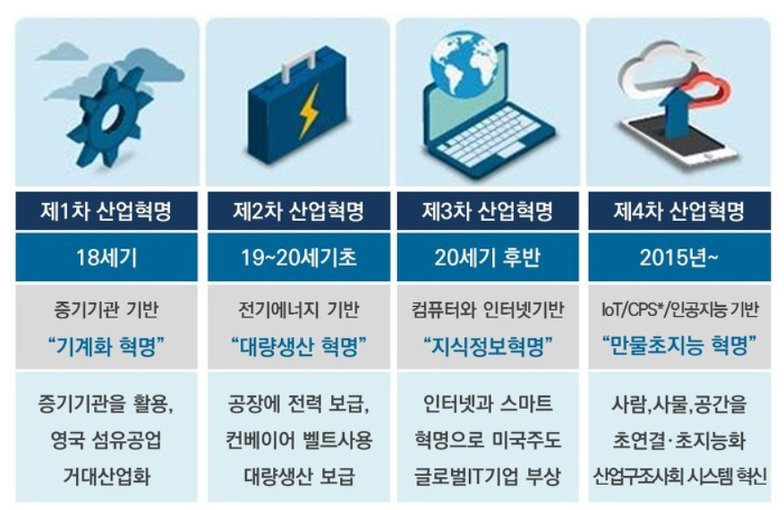
<자료 : 산업자원부>

Slide 43
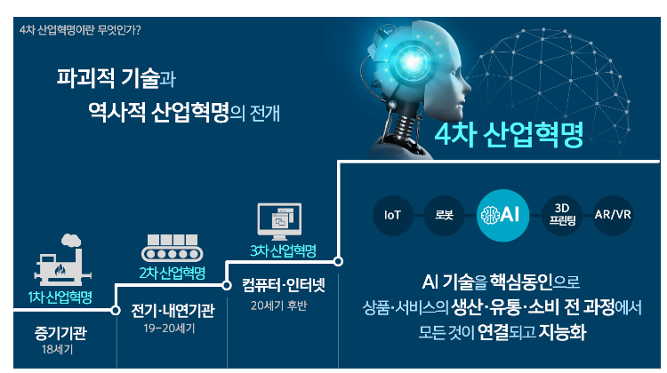
<자료 : ICT 동향>

Slide 44
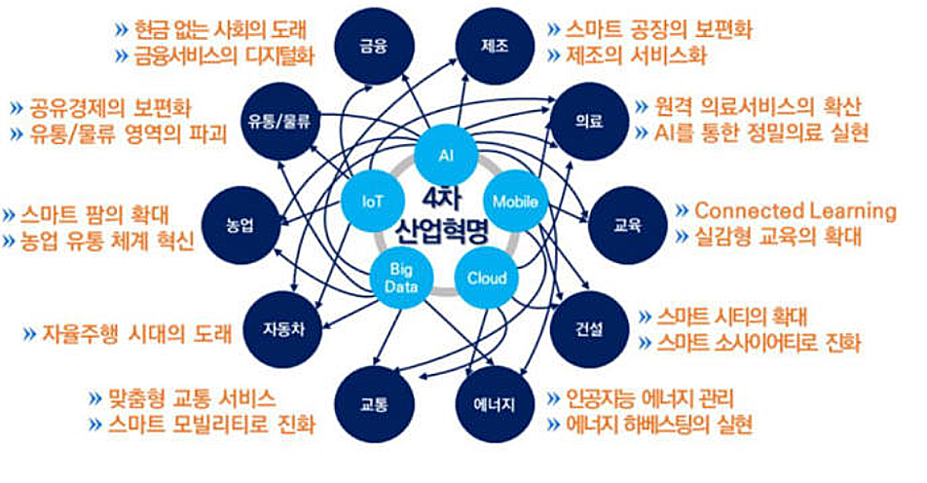
<출처 : 전자신문>
4차 산업혁명에 따른 산업별 SW융합의 변화

Slide 45
비대면 90% 만족
<출처 : 경기개발연구원>
<비대면 구매 이용 경험>
<비대면 구매 만족도>
만족하지 않는다
배송앱
38.5
비대면점포
32.6
AI쇼핑가이드
14.6
매우 만족한다
가상피팅
3.2
로봇카페
4.2
만족
없다
7.0
(단위 : %)

Slide 46
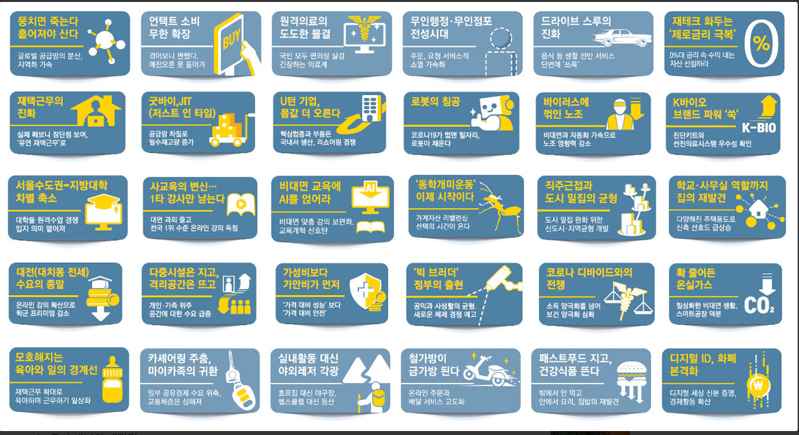
포스트 코로나, 30가지 생존 법칙
<출처 : 매일경제 2020.5.6>

Slide 47
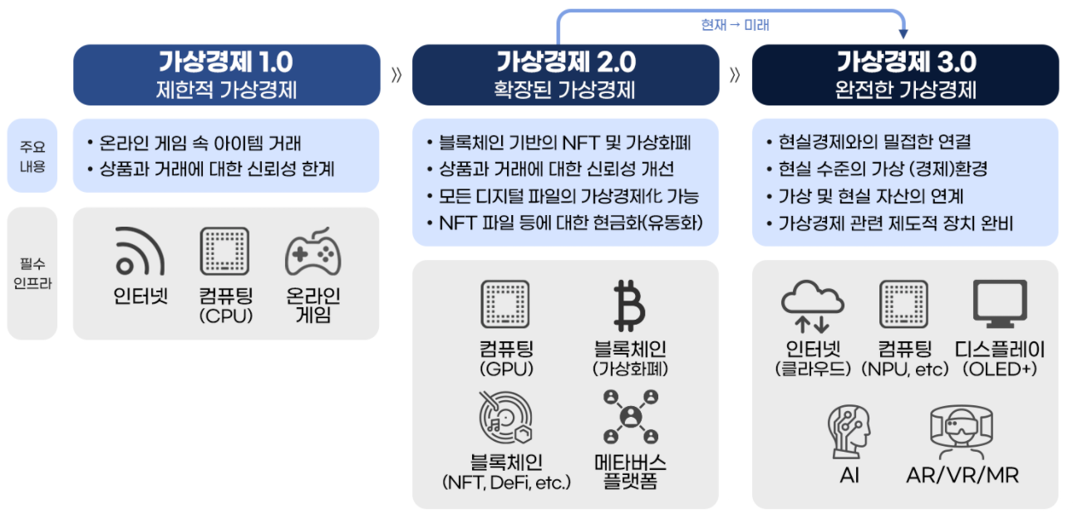
가상경제의 발전 단계

Slide 48
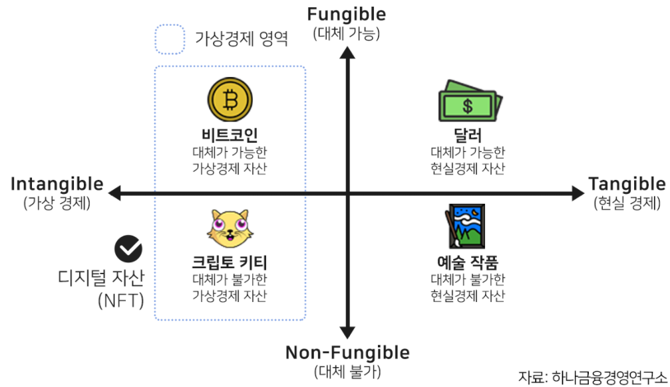
가상경제와 NFT
<자료 : 하나금융경영연구소>

Slide 49
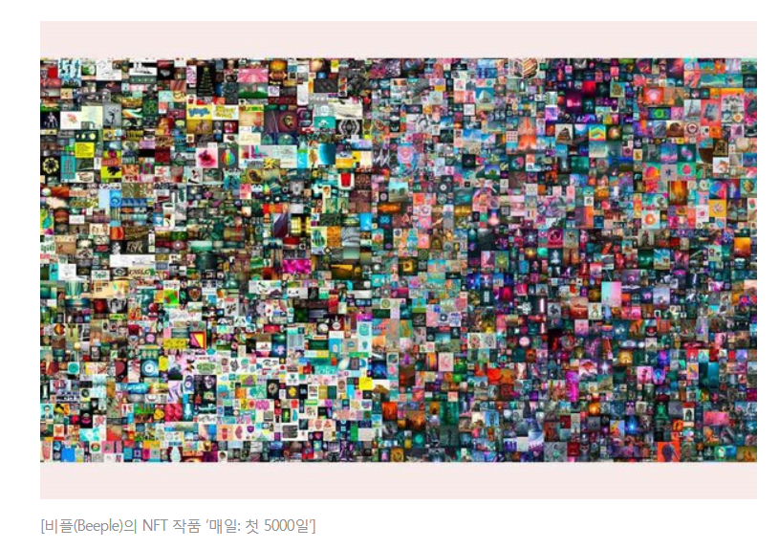

Slide 50
3
개선 과제

Slide 51
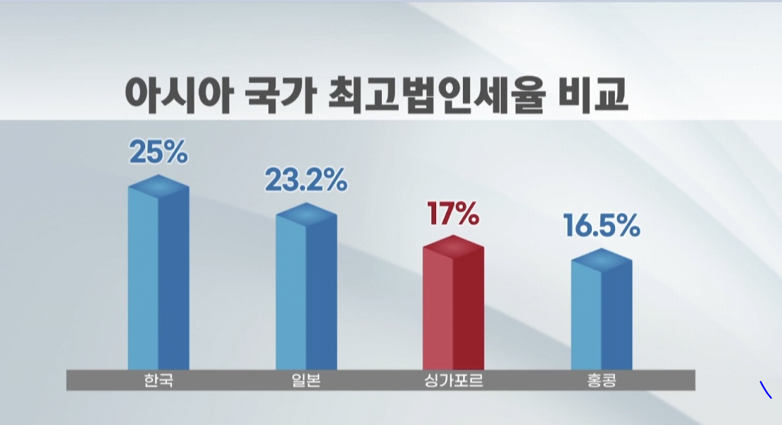
<자료 : 한국경제TV>

Slide 52
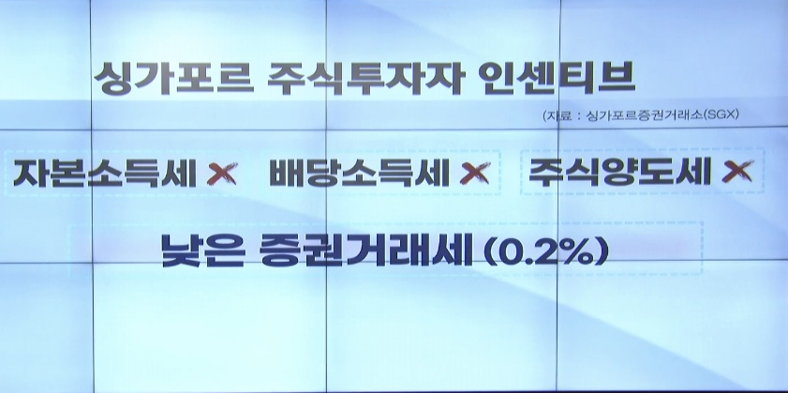
<자료 : 한국경제TV>

Slide 53
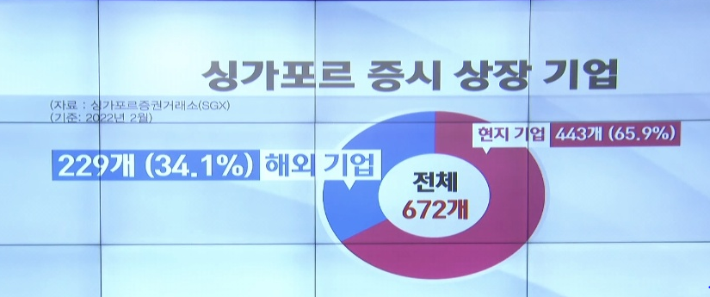
<자료 : 한국경제TV>

Slide 54
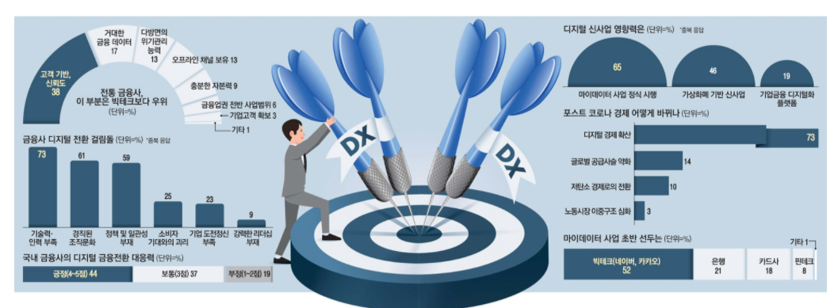
<출처 : 매일경제 2022>

Slide 55
한국핀테크 디지털 금융 방향
신속성, 정확성, 세계5위 금융강국 육성 목표
IT 인프라 세계최고, 제조업에서 서비스 금융강국 전환
전자정부 세계1위, 스마트폰, PC 보급율 세계1위
정부: 친기업 정책, 기업하기 좋은 환경, 법인세, 소득세 인하.
무역의존도=(수출+수입)/ GDP, 세계 2위 75-90%
테스트 베드화: 핀테크 등 신제품 새로운 기술 시험장

Slide 56
정부 제안
핀테크 규제완화, 기업하기 좋은환경
노사관계 혁신. SW 교육 핀테크 인재확보
국제, 국내 금융시장 안정, 친기업 정책
한국 : 무역의존도(수출+수입)/ GDP, 세계 2위 75%
무역의존도: 미국 20%, 일본 28%, 독일 70%
국내기업 해외직접투자(FDI) : 유출>유입, 5배
미국, 일본: 자국 중심주의 → 한국 : 무역확대 전략
법인세 인하: 미국 21%, OECD22%, 한국 27%

Slide 57
4
결 론

Slide 58
결 론
차기 정부 정책 방향 : 싱가포르 보다 기업하기 좋은 나라 만들자
핀테크 핀테크 집중 육성 필요,
디지털 금융분야 한국의 경쟁력 제고 필요
4차산업 규제 완화 : 우버, 에이비엔비, 타다 금지 → 한국 도태
한국 국제금융 30위, 제조업 세계 5위
디지털 금융분야 네거티브 규제 도입(미국 등)
국회 입법 95%모두 규제법 → 한국 4차 산업 주도하자
글로벌 시가총액: 한국1.5%, 미국60%, 일본 5%, 중국 4%

Slide 59
결 론
실체가 없는 “핀테크 규제차익론＂
핀테크 은행 업무 : 카카오뱅크, 케이뱅크, 인터넷 전문은행 라이선스 취득
→ 법에 따른 영업행위 규제 적용됨.
핀테크 플랫폼: 금융상품 판매 중개 금소법, 법에 따라 중개 라이선스 취득, 금소법상 규제 동일 적용.
핀테크는 직접 금융상품을 개발하거나 판매하는 업무 수행 X
기능 차이를 고려하지 않은 규제차익론은 오류

Slide 60
결 론
핀테크 생존전략: 언택트산업, 모바일 중심 방향 전환.
아시아, 세계시장 개척(중국 베트남 인도 인도네시아 등)
SW인력, IT 인재 육성 : 제조 → 서비스 이동 (FAMANGZ)
기술혁신+사고혁신
매월 결제, 구독경제
기업하기 좋은 나라 만들자: 규제완화, 친기업 정책 등

